Slide 1





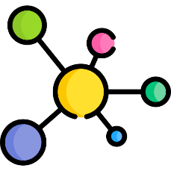











ابتسمي يشرق محياك كالشمس
وتحلو بالصفاء النفس
ابتسمي واغمري حياتك بالبهجة
ولوني أيامك بألوان المسرة
مفردات الدرس
عنوان الدرس: نظرية الخلية
اليوم:
التقويم الختامي
التاريخ:
الخلية
النسيج
العضو
الجهاز الحيوي
جدول التعلم
مقدمة الدرس
اهداف الدرس
مراجعة الدرس السابق
قوانين الصف
العنصر
انظر واتساءل
المركب
اختبر نفسك
كيف تبدو الخلايا؟؟
الواجب

Slide 2

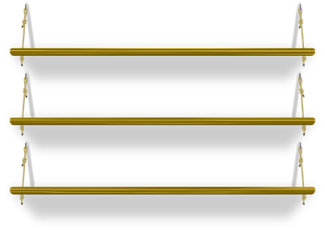


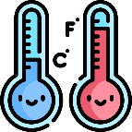











عدم فتح المايك
الحضور في الوقت المحدد
تجهيز الكتاب والدفتر واحضار الأدوات اللازمة
عدم فتح الكاميرا
رفع اليد للمشاركة
قوانين التعلم عن بعد:
احترام المعلمة وعدم التشويش على الحصة

Slide 3


؟؟
اهداف الدرس
يفهم ان الخلايا هي الوحدات البنائية الأساسية في جميع المخلوقات الحية
توضح كيف تؤدي الخلايا والانسجة والأعضاء والأجهزة معاً وظائف الحياة الااساسية

Slide 4
استراتيجية جدول التعلم
ماذا أعرف؟ | ماذا أريد أن أعرف؟ | ماذا تعلمت؟

Slide 5
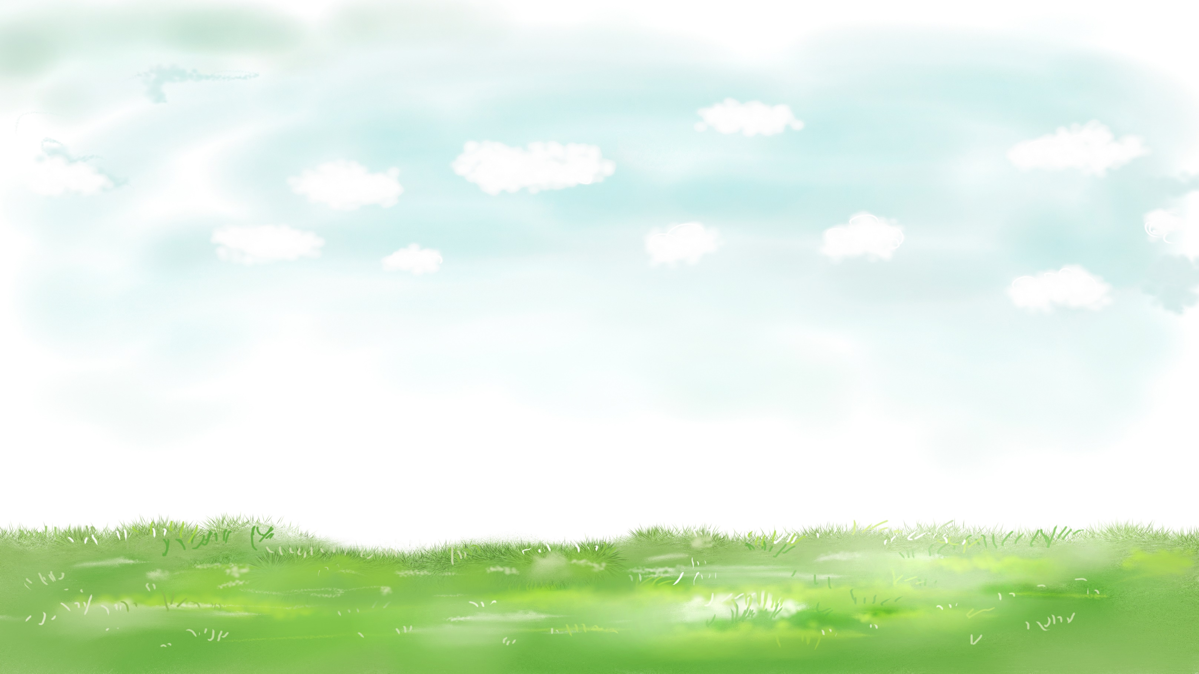


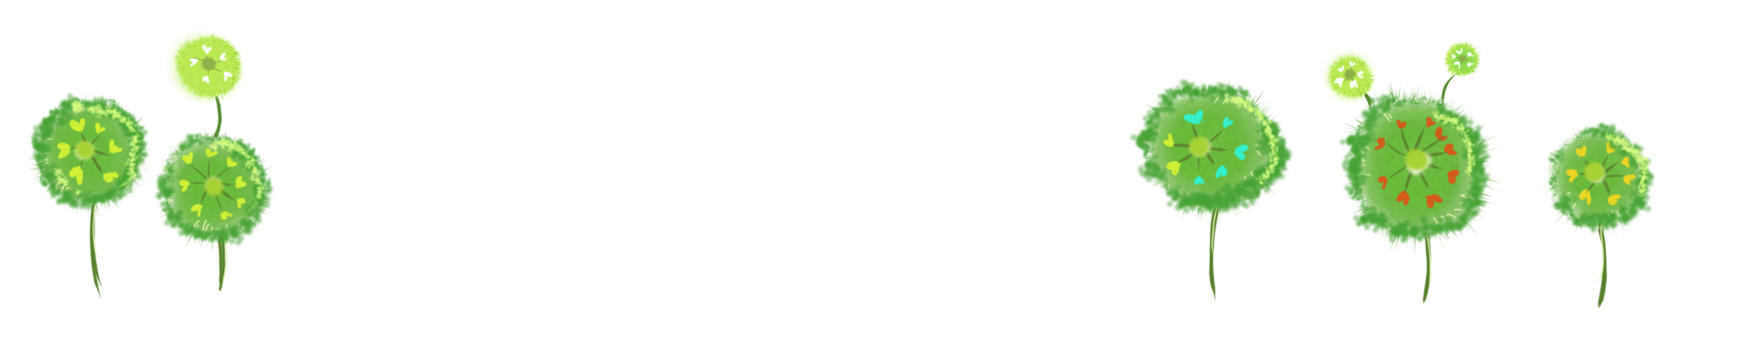
انظر واتساءل
قد تتفاجأ أن هناك شيئاً تشترك فيه مع الطلائعيات ومنها هذه الطحالب الخضراء فجميع المخلوقات الحية تتكون من خلايا ترى كيف يبدو شكل الخلايا؟

Slide 6


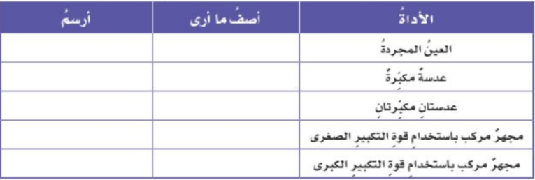


كيف تبدو الخلايا؟؟
الهدف:
الخلايا هي وحدات البناء في المخلوقات الحية جميعها فهل يمكننا رؤيتها؟
أفحصي قطعاً من الفلين ودوني ملاحظاتك في جدول كالمبين أدناه.

Slide 7



افسر البيانات: ما المعلومات التي كنت استغني عنها مقابل رؤية تفاصيل أكثر عند تكبير عينة الفلين فأكثر ؟
3
1
أقارن
4
2
اتفحص الشريحة الجاهزة لمقطع من الفلين باستخدام العدسة المكبرة وأقارنها بقطعة الفلين السابقة وأبين الفرق بينهما
ألاحظ
ألاحظ
ألاحظ
اتفحص قطعة من الفلين وأصف ما أرى ثم أرسمه مع ملاحظة التفاصيل ومنها الشكل والملمس واللون هل يبدو مصدر الفلين حيواناً أن نباتاً؟
اتفحص الشريحة الجاهزة باستخدام قوة التكبير الصغرى للمجهر وأرسمه أكرر ذلك باستخدام قوة التكبير
ما التفاصيل التي شاهدتها في قطعة الفلين عند استخدام العدسة المكبرة؟ استخدم العدستين المكبرتين معاً وأحاول تكبير صورة قطعة الفلين بقد أكبر وأحدد الصعوبات التي تواجهني

Slide 8


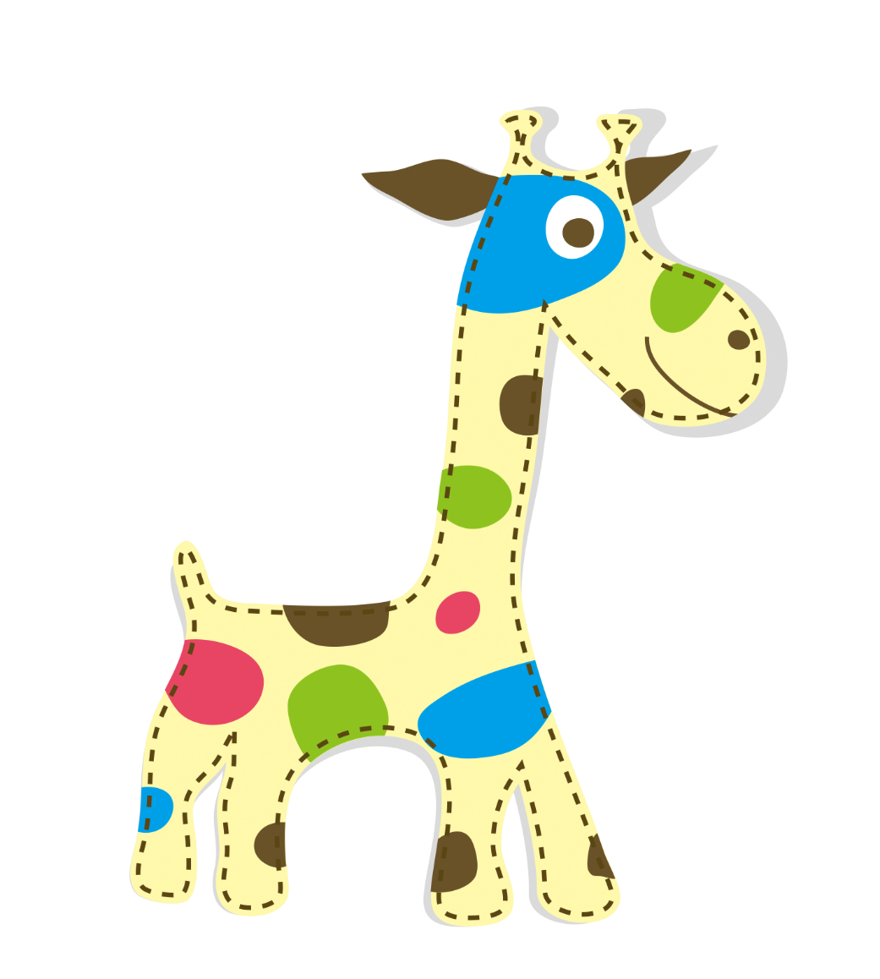
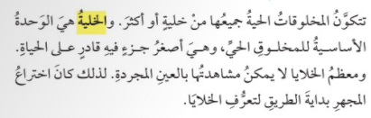
هيا بنا نفكر طالباتي الجميلات
كيف اكتشفت الخلايا؟؟

Slide 9
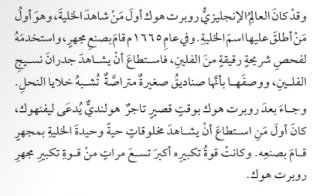
هيا بنا نفكر طالباتي الجميلات
كيف اكتشفت الخلايا؟؟

Slide 10
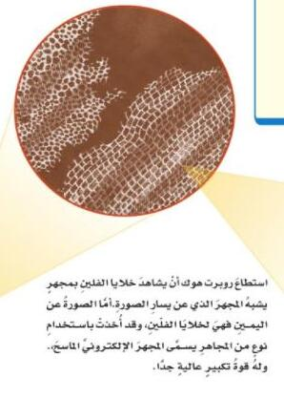
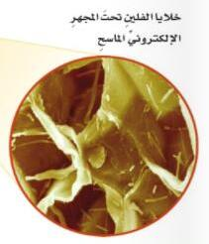


Slide 11

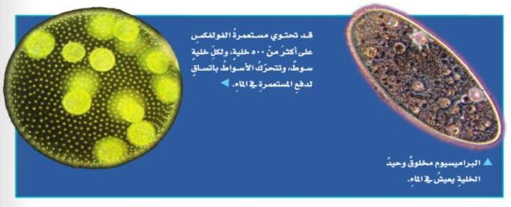



Slide 12
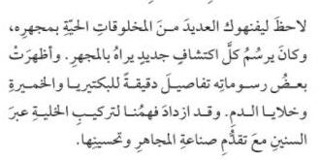
تطور نظرية الخلية؟

Slide 13
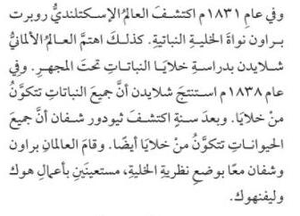
تطور نظرية الخلية؟

Slide 14

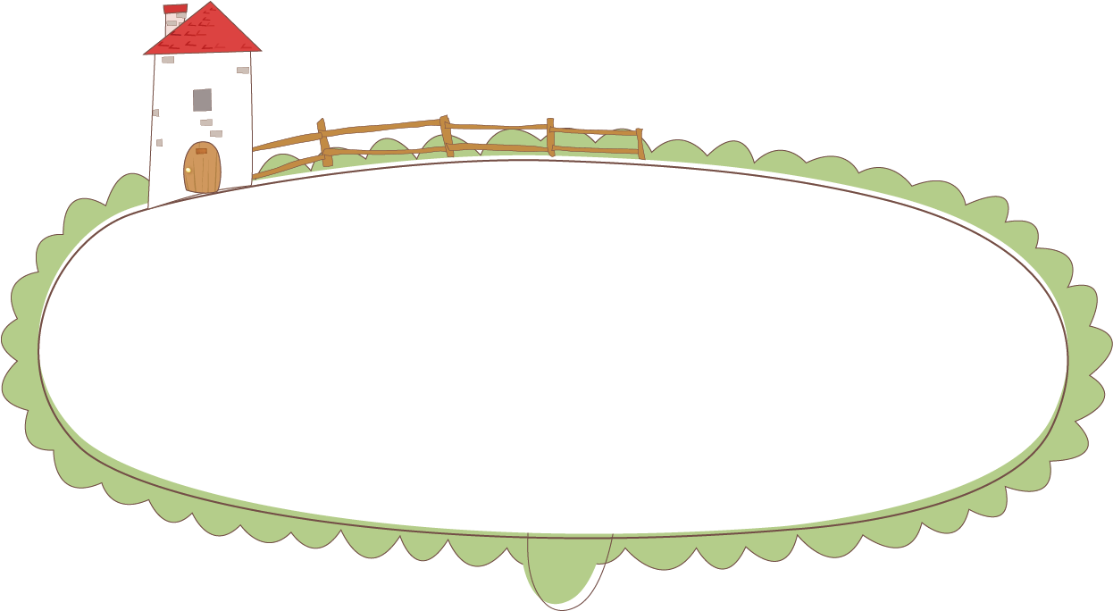
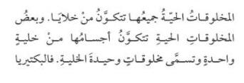

الخلايا والمخلوقات الحية:

Slide 15
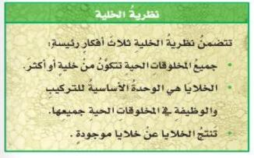
الخلايا والمخلوقات الحية:

Slide 16
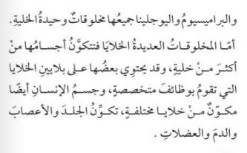
الخلايا والمخلوقات الحية:

Slide 17



اختبر نفسي
التفكير الناقد
اتتبع
ما أهمية تطوير مجاهر ذات قوة تكبير عالية؟
ارسم خطاً زمنياً يبين تطور نظرية الخلية

Slide 18


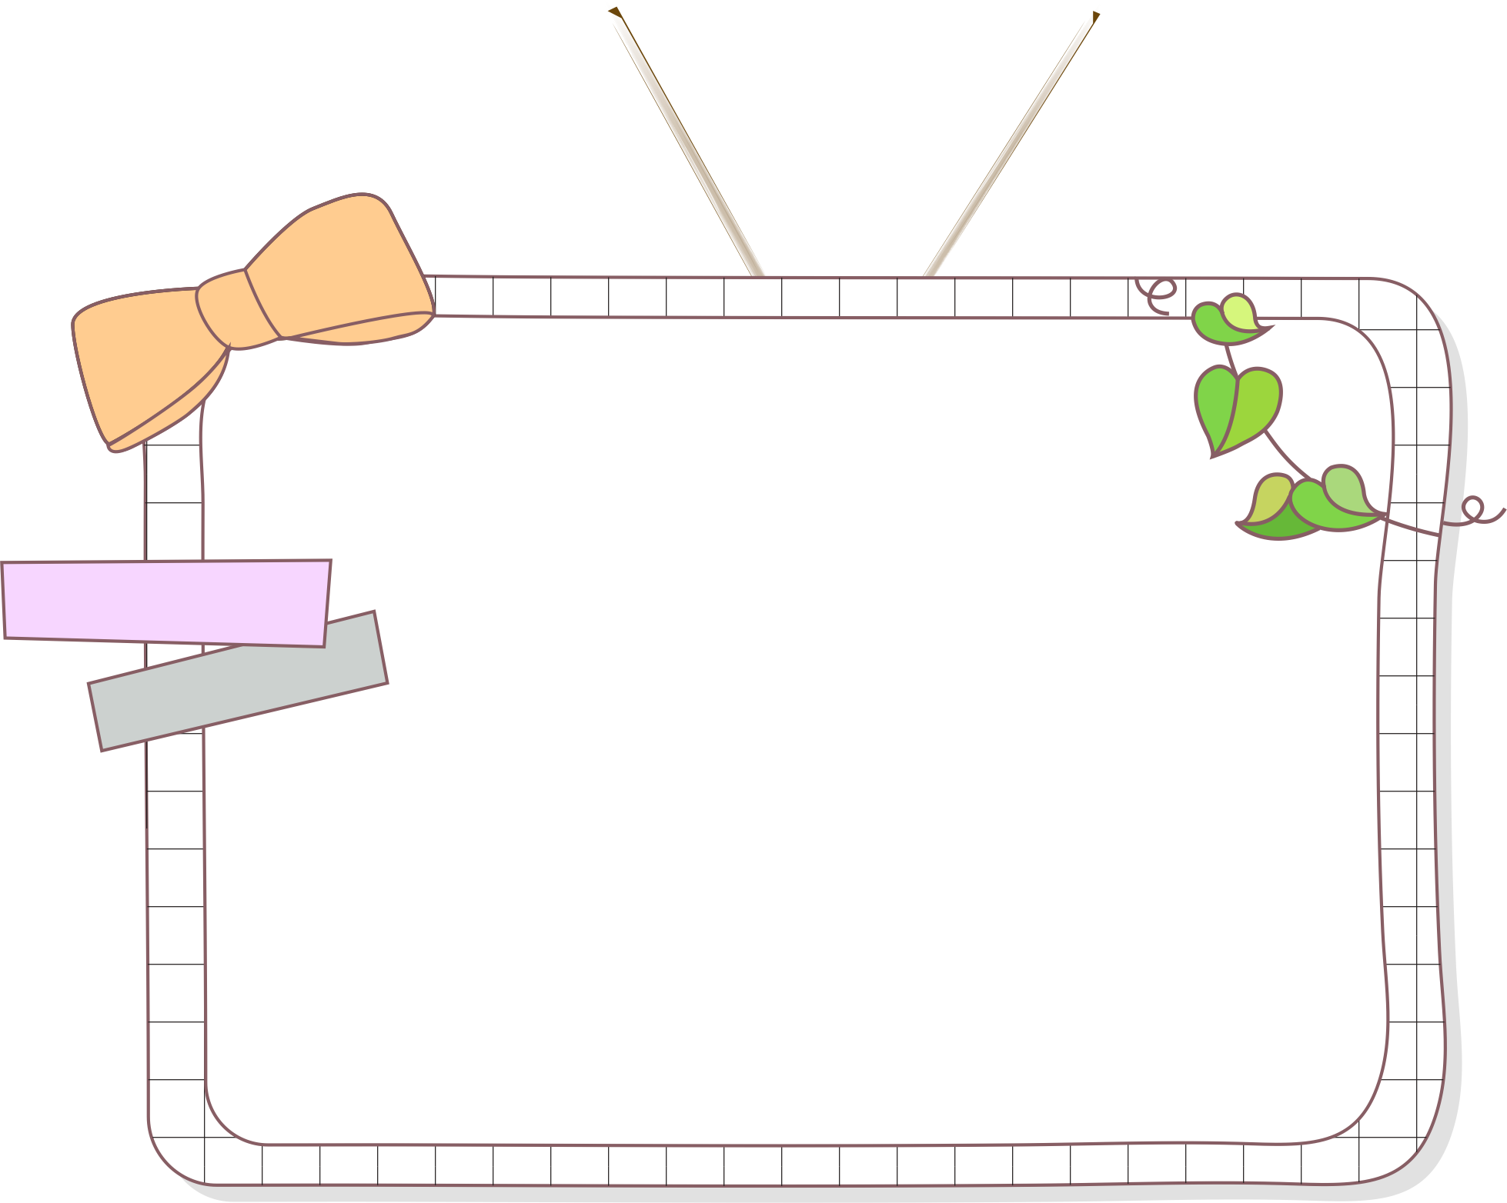
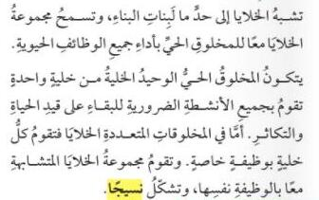
مبدعتي الصغيرة
برأيك ما هي مستويات التنظيم في المخلوقات الحية؟؟

Slide 19
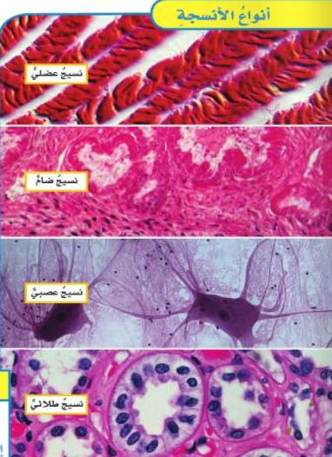
صغيرتي ابدي برأيك ..
لماذا يختلف كل نسيج عن الاخر؟؟
وما الوظيفة التي يقوم بها كل نسيج؟؟

Slide 20
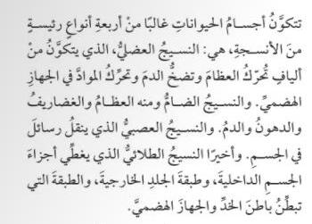

Slide 21
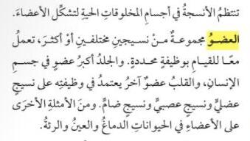
الأعضاء والأجهزة الحيوية:

Slide 22
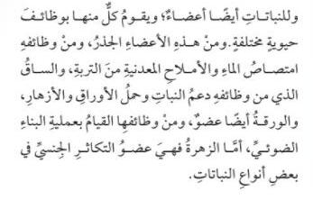
الأعضاء والأجهزة الحيوية:

Slide 23
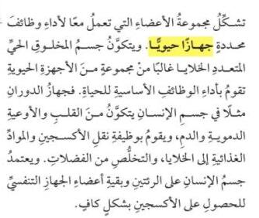
الأعضاء والأجهزة الحيوية:

Slide 24
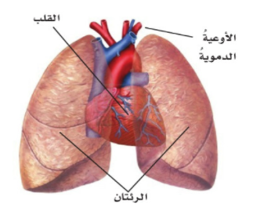
القلب والرئتان:

Slide 25


اختبر نفسي:

Slide 26
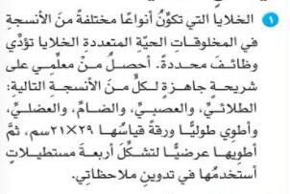
نشاط: المقارنة بين الخلايا في نسيج حيواني؟

Slide 27
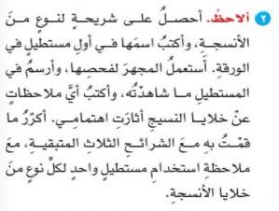
نشاط: المقارنة بين الخلايا في نسيج حيواني؟

Slide 28
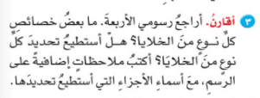
نشاط: المقارنة بين الخلايا في نسيج حيواني؟

Slide 29
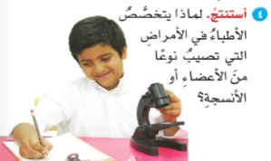
نشاط: المقارنة بين الخلايا في نسيج حيواني؟

Slide 30
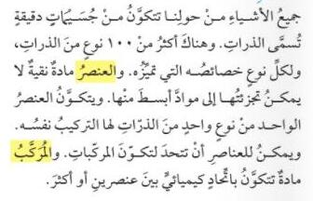
فلنفكر معاً طالباتي المبدعات؟؟
ما المواد الموجودة في جميع المخلوقات؟؟

Slide 31
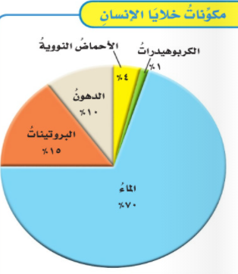
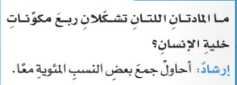
مكونات خلايا الانسان:

Slide 32
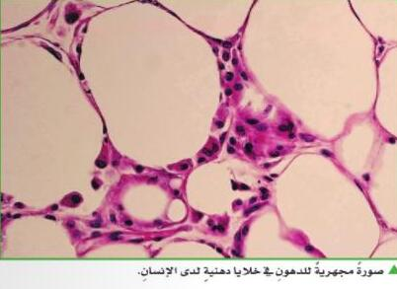
مكونات خلايا الانسان:

Slide 33
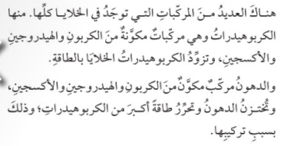
ماهي العناصر والمركبات الموجودة في الخلايا؟؟

Slide 34
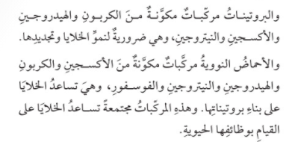
ماهي العناصر والمركبات الموجودة في الخلايا؟؟

Slide 35

اختبر نفسي؟؟

Slide 36





يرجى حل الواجب على منصة مدرستي

Slide 37
https://www.liveworksheets.com/4-xt196197ky

Slide 38




شاكرة لكم طالباتي حسن استماعكم ومشاركتكم الجميلة وأتمنى لكم يوم جميل

